Slide 1

SAÍDAS DIGITAIS DO ARDUINO
SERGIO ANDRES CASTAÑO GIRALDO

Slide 2
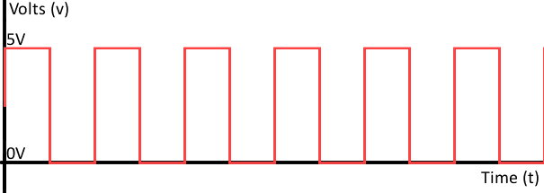
O QUE É UMA SAÍDA DIGITAL?
Nos circuitos eletrônicos digitais, uma saída digital é um pino do microcontrolador que pode tomar unicamente dois estados (binário).
Estado Alto – Verdadeiro – 5v – 3.3v – 1 Lógico
Estado Baixo – Falso – 0v – 0 Lógico

Slide 3
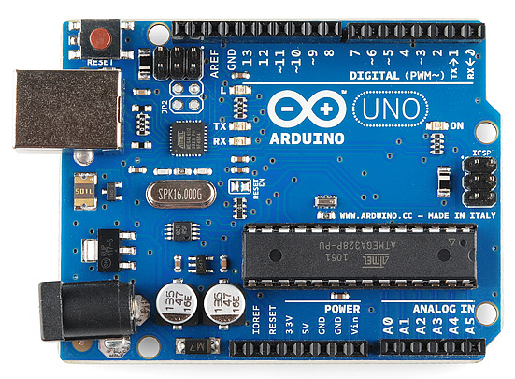
SAÍDAS DIGITAIS DO ARDUINO
Pino 0 – 13: Pinos digitais que podem ser usados como Saídas ou Entradas.
Recomendação: Se você quer usar o PINO 0 e 1 como Saídas, é preciso desligar o circuito para efetuar a programação da placa.

Slide 4


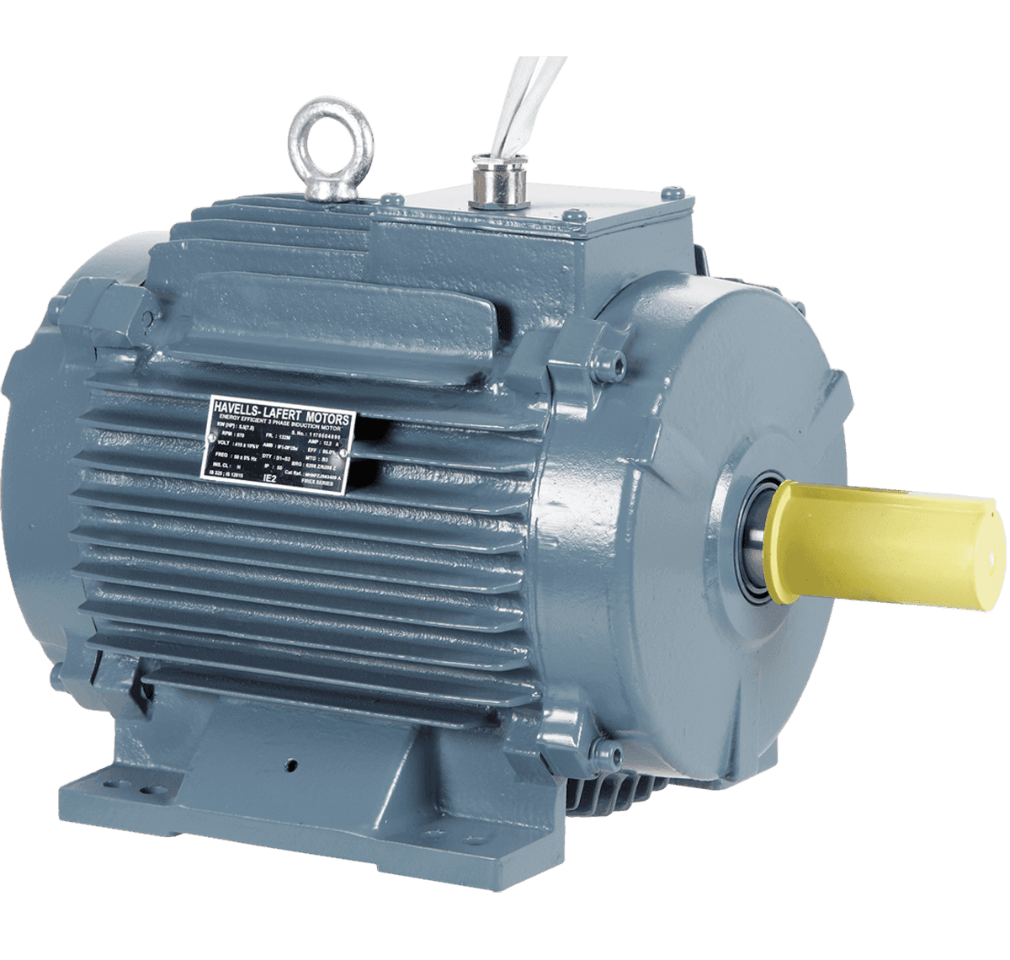


Para que serve uma Saída Digital?
Serve para interatuar com o mundo físico real. Ligar ou desligar equipamentos.

Slide 5
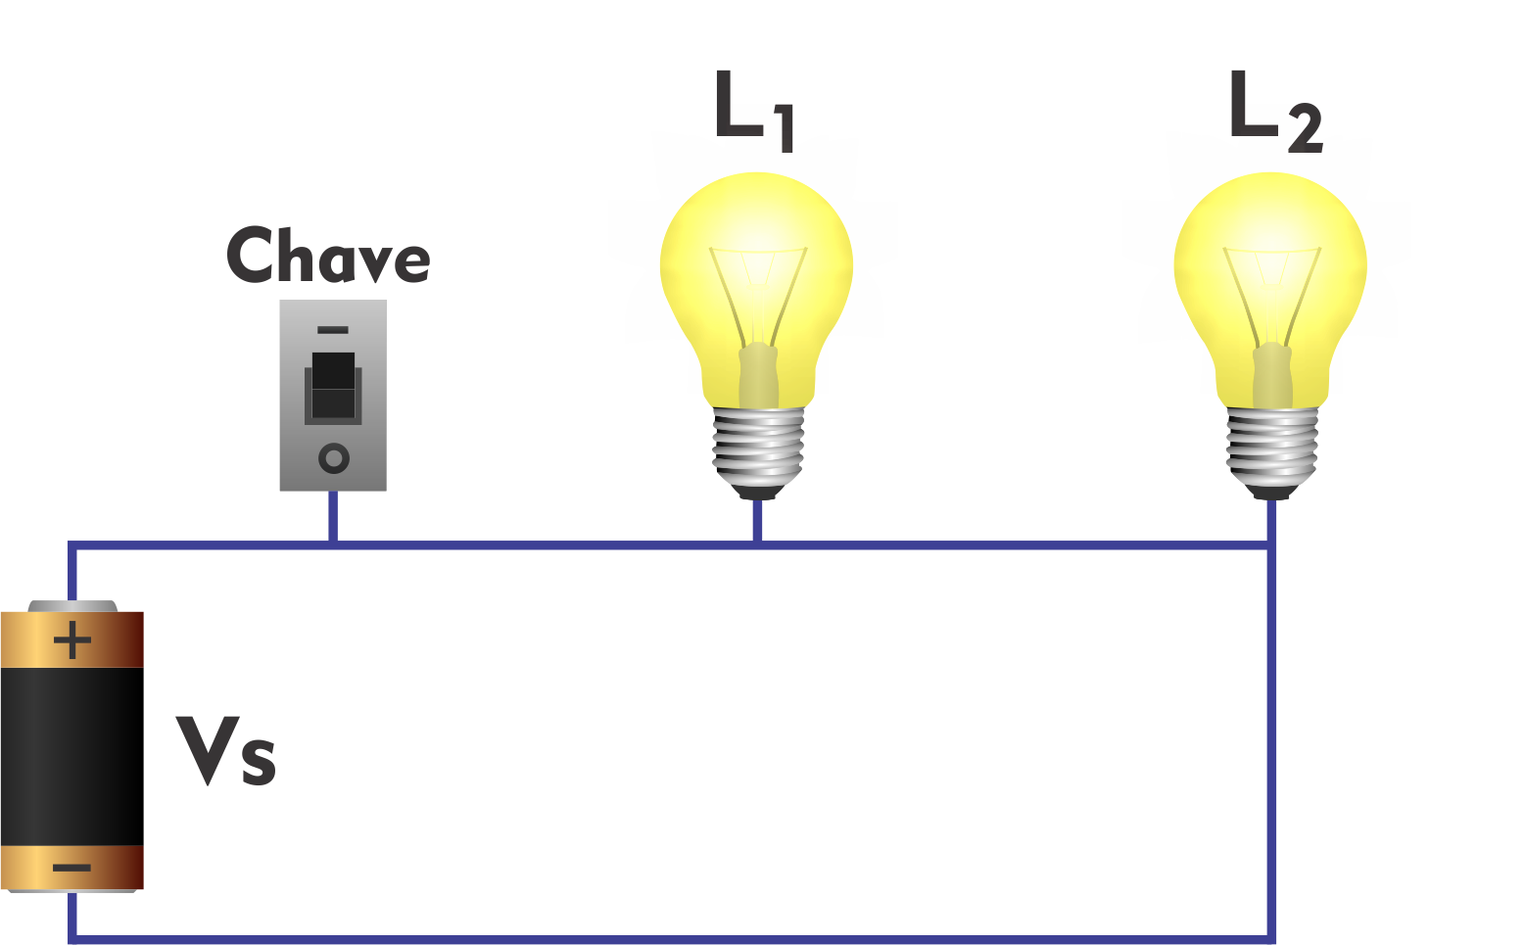
Tensão das Saídas Digitais
A tensão de saída de cada pino digital é igual à tensão de alimentação da placa.
Tensão = 5v
5v
10mA
Corrente = 40mA
Corrente Recomenda = 20mA
5v
Corrente Total = 300mA
40mA

Slide 6
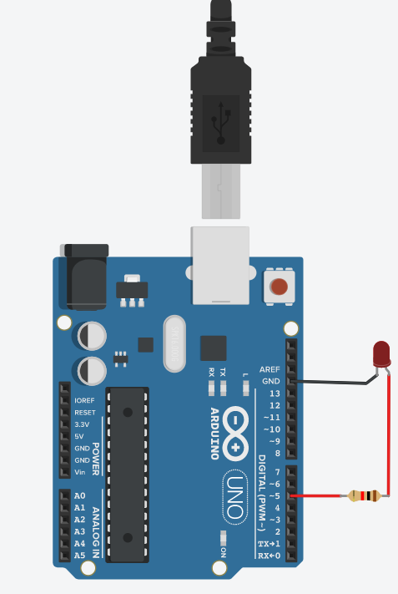


Declarar as Saídas Digitais em Arduino
Vamos declarar o PINO 5 como Saída, para ligar nele um LED (Diodo Emissor de Luz)
pinMode(PINO Digital,OUTPUT);

Slide 7
Utilizar as Saídas Digitais em Arduino
Uma vez configurado a saída digital podemos definir se queremos ativar ou desativar a saída digital
digitalWrite(Pino da Saída,HIGH);
digitalWrite(Pino da Saída,LOW);

Slide 8

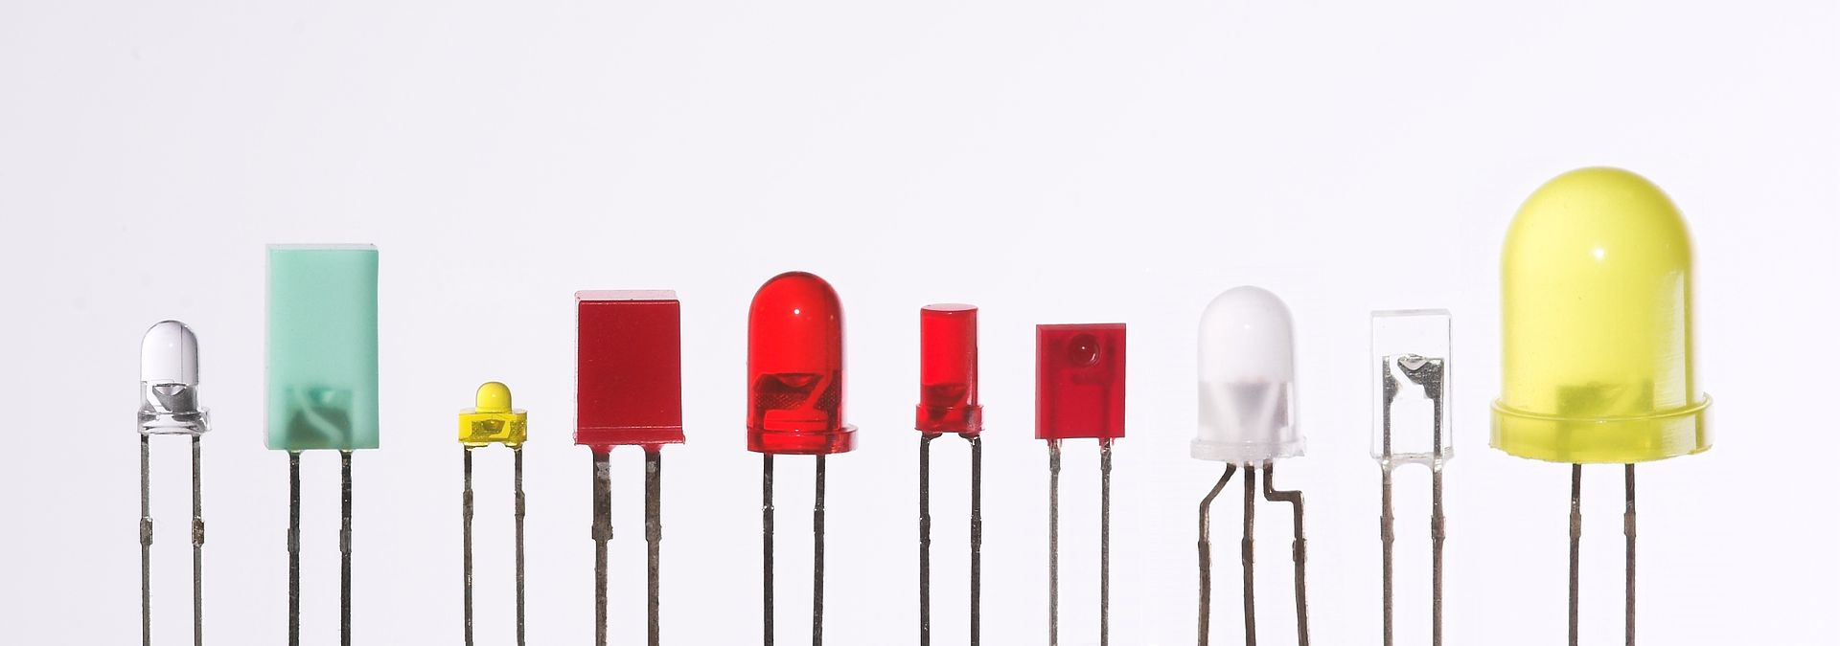
LED
O diodo emissor de luz, também conhecido pela sigla em inglês LED (Light Emitting Diode), é usado para a emissão de luz em locais e instrumentos onde se torna mais conveniente a sua utilização no lugar de uma lâmpada.

Slide 9
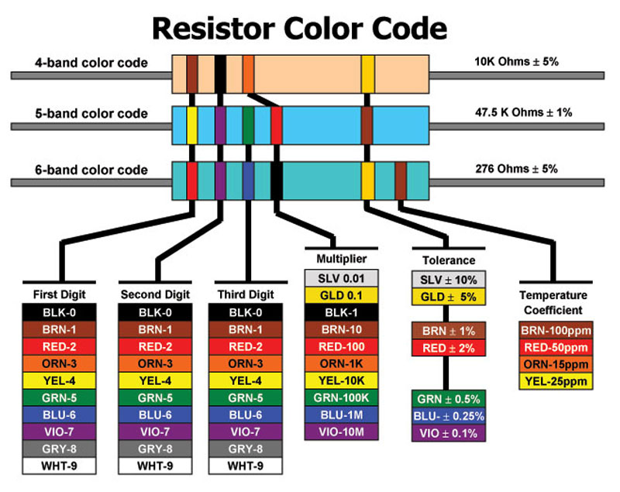
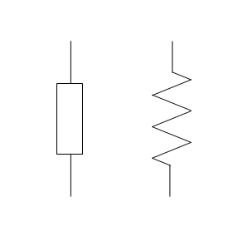
RESISTOR
Resistores são componentes que têm por finalidade oferecer uma oposição à passagem de corrente elétrica, através de seu material. A essa oposição damos o nome de resistência elétrica ou impedância, que possui como unidade o ohm.

Slide 10
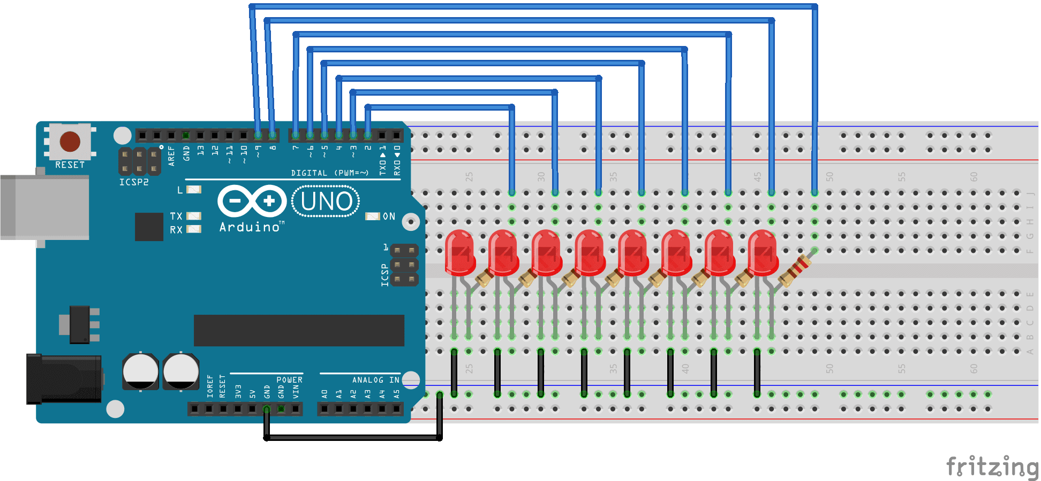
Sequencia de Luzes

